Slide 1
МЕЂУНАРОДНИ ДАН ОСОБА СА ДАУНОВИМ СИНДРОМОМ
Данијела Јанковић – дефектолог
Весна Јевтић Ранковић - педагог

Slide 2
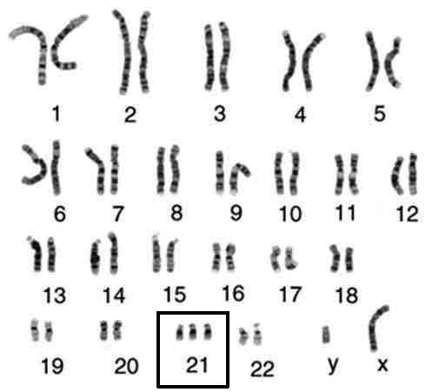
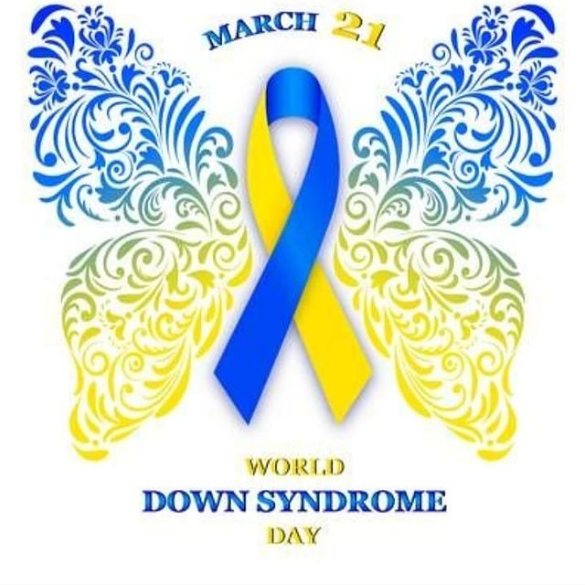
Када се обележава?
Светски дан особа са Дауновим синдромом установљен је 2006. године.
Назив Даун потиче од имена енглеског лекара Џона Лангдона Дауна који је 1866. године први описао синдром, скоро 100 година пре него што је пронађен узрок Дауновог синдрома.
У децембру 2011. године Генерална скупштина УН-а је прогласила 21. март за Светски дан особа са Дауновим синдромом, који се од 2012. године у целом свету обележава сваке године.
21.3. први дан пролећа симболично је изабран за тај дан, јер у основи Дауновог синдрома је присутност 3 хромозома уместо 2 хромозома на 21 хромозомском пару.
У просеку се једно од 650 деце рађа са Дауновим синдромом.
деце рађа са Д

Slide 3
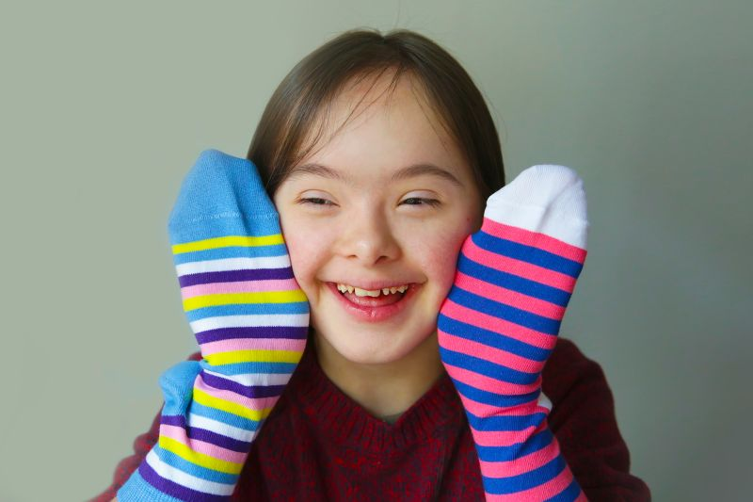
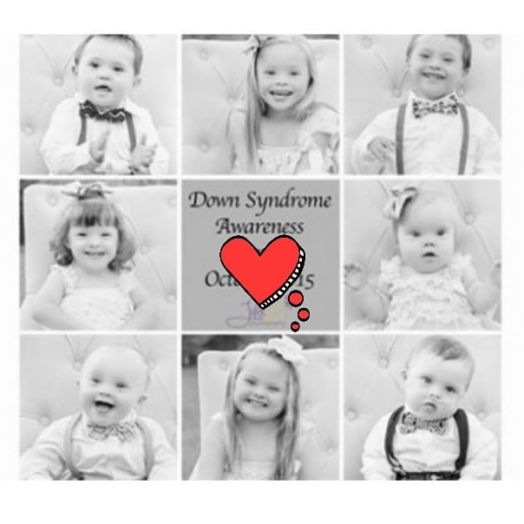
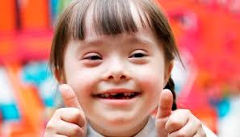
Циљ обележавања?
Слоган под којим се ове године обележава Светски дан особа са Дауновим синдромом је „ПОВЕЗИВАЊЕ“, који је настао као одговор на неопходност међусобног повезивања свих, а посебно особа са Дауновим синдромом, услед изолованости изазване пандемијом Covid – 19 .
Светски дан особа са Дауновим синдромом 2021. године има за циљ да се сви људи са Дауновим синдромом ПОВЕЖУ једнако као и други, како би могли да:
деле идеје, искуства и знање
оснажују једни друге и да се залажу за једнака права за особе са Дауновим синдромом.
постигну позитивне промене.

Slide 4
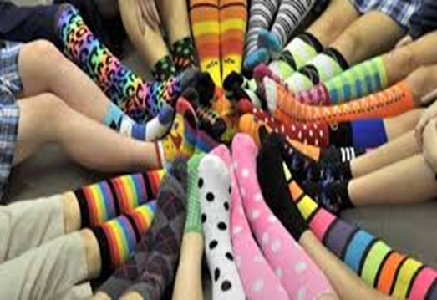

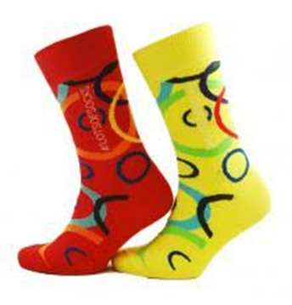
Симбол овог дана?
Симбол овог дана су шарене чарапе, јер их особе са Дауновим синдромом не могу упарити.
Њиховим ношењем показује се подршка да се особе са Дауновим синдромом интегришу у друштво, да им се осигура место у вртићима, школама, а и на пословима.
Даунов синдром може да се јави у било којој породици на свету, без обзира на здраве родитеље, економску ситуцију и начин живота.
ПОШТУЈМО РАЗЛИЧИТОСТ, ЈЕР РАЗЛИКЕ СУ ПОСЕБНОСТ.

Slide 5
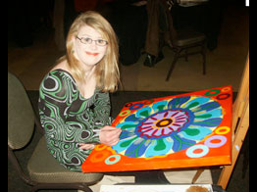
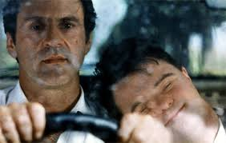
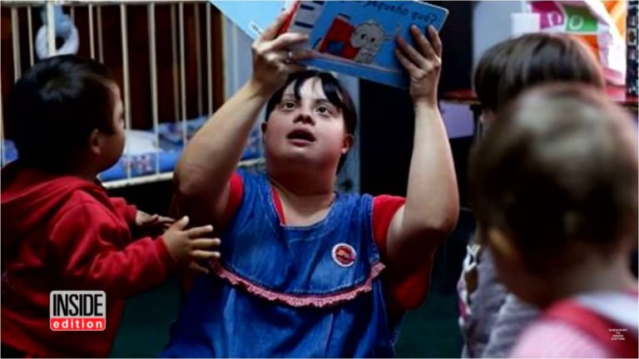
Познате особе са Дауновим синдромом
Pablo Pineda је први европљанин који има факултетску диплому. Завршио је психологију, а прослављен је и као глумац. У шпанском филму „Yo Tambien“ глуми младића са Дауновим синдромом и награђен је за ту улогу.
Bernadette Resha је уметница, виолинисткиња и сликарка. Њени радови се појављују у телевизијским емисијама, рекламама, музичким спотовима и магазинима.
Noelia Garella је прва особа са Дауновим синдромом запослена у образовном систему Аргентине. Ради са двогодишњом и трогодишњом децом коју учи да читају и пишу. Дивно је када се роди неко као што сам ја – каже.
Jamie Brewer је прва манекенка са Дауновим синдромом која се појавила на Њујоршкој недељи моде.
Pascal Duken је француски глумац који је као главни протагониста филма „Осми дан“ освојио престижну награду 1996. године на фестивалу у Кану.

Slide 6
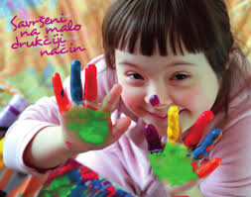
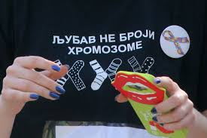
Свако ко познаје макар једно дете или старију особу са Дауновим синдромом зна колико су то дивне, насмејане и топле особе.
У ТО ИМЕ ПОНЕСИМО РАЗЛИЧИТЕ ШАРЕНЕ ЧАРАПЕ И ПОКАЖИМО КОЛИКО ВОЛИМО И ПОДРЖАВАМО НАШЕ ДРАГЕ ДРУГАРЕ.
У НАШЕМ ЦАРСТВУ КОЈЕ СЕ ЗОВЕ ДРУГАРСТВО ИМА МЕСТА ЗА СВЕ.
МИ ЗНАМО ДА ЈЕ ПОДРШКА ВАЖНА.
БУДИ И ТИ ПОДРШКА .

Slide 7
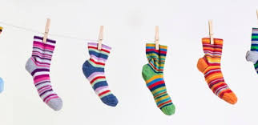

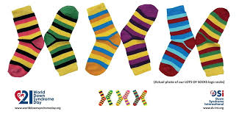
ХВАЛА НА ПАЖЊИ!!!!!

